Slide 1
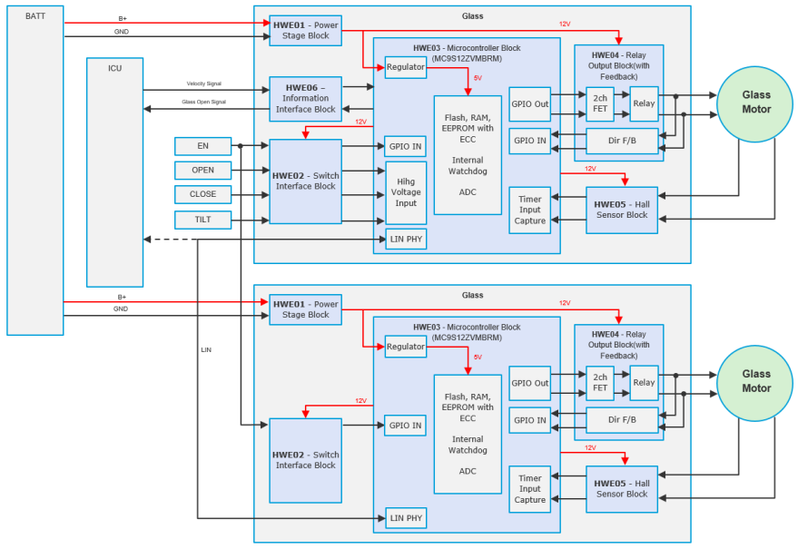
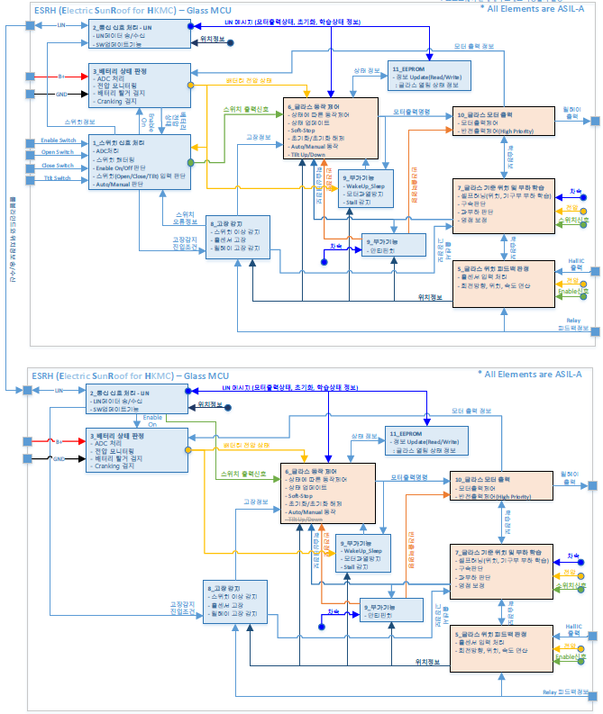
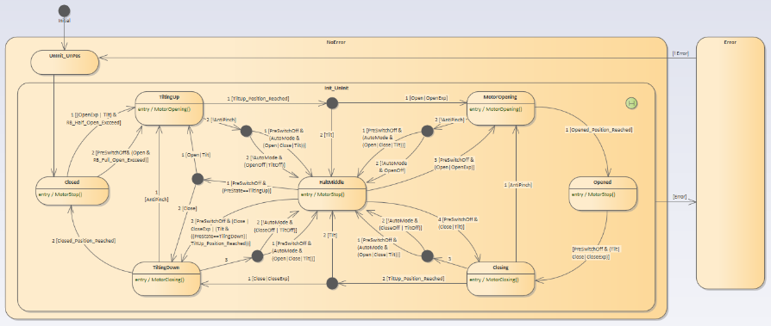
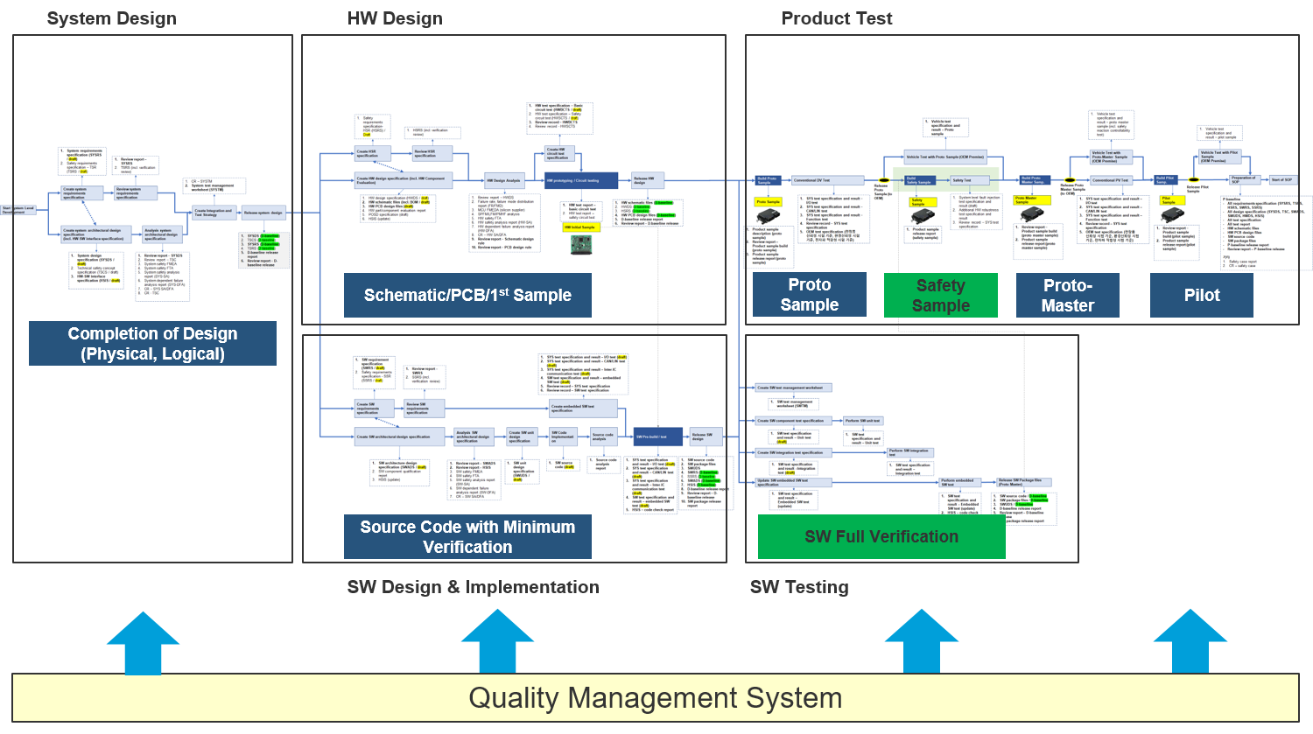
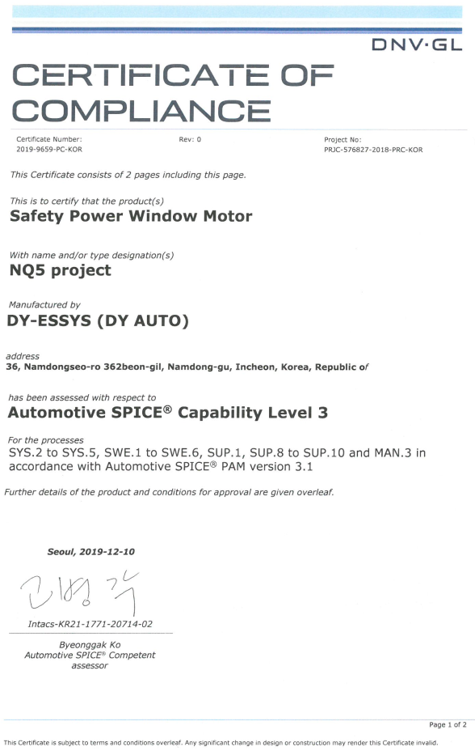
Glass
RollBlind
로직에 대한 상태를 정의하여 SW전체 동작을 포괄적으로 파악

Slide 2


Slide 3
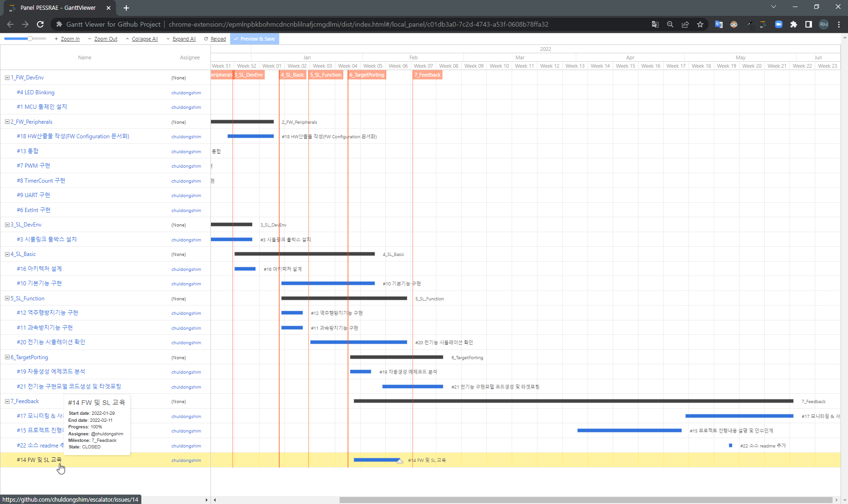
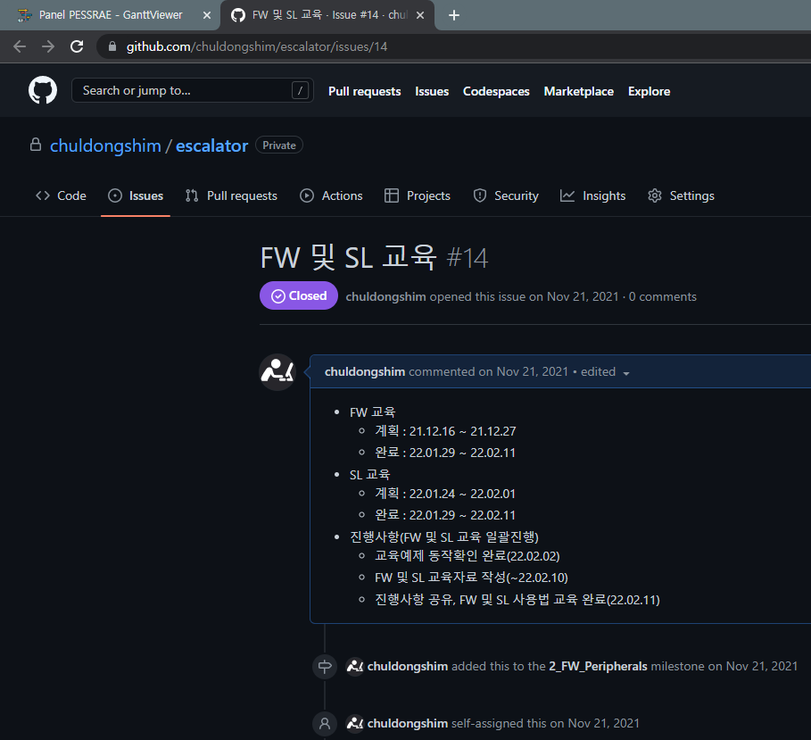
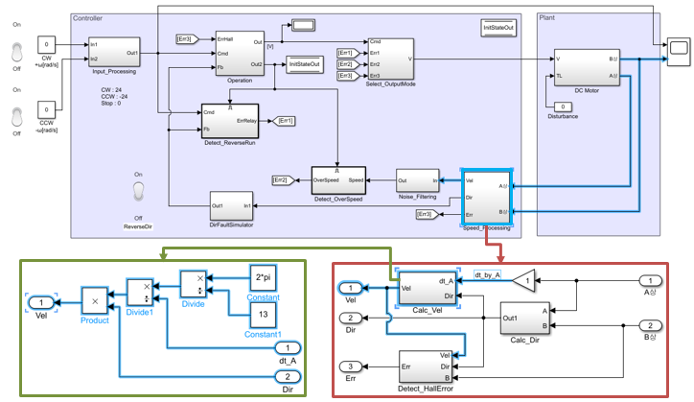
③ 새창에 열어 이슈상세 OneClick으로 확인가능
기능 시뮬레이션검증이 가능한
아키텍처 설계(MBD Modeling)
①이슈클릭 시
②링크된 Github 이슈를

